Slide 1
ModBas
Modbas
Abgabe

Slide 2
Inhalt
Dies ist die Dokumentation zu dem Projektlabor Modellbasierte Softwareentwicklung.
In dieser Dokumentation werden alle schriftlichen Aufgaben durchgeführt und wichtige Variablen des Quellcodes aufgelistet.
Die Kapitelüberschriften und Nummerierungen orientieren sich an den Aufgabenummern.

Slide 3
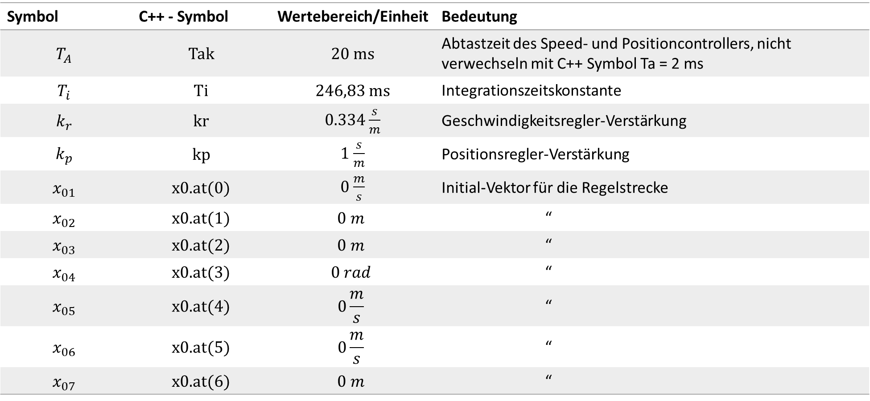
Car Parameters
Zusätzliche und geänderte Parameter im CarParameter.h header:
Symbol | C++ - Symbol | Wertebereich/Einheit | Bedeutung
$$T_{A}$$ | Tak | 20 ms | Abtastzeit des Speed- und Positioncontrollers, nicht verwechseln mit C++ Symbol Ta = 2 ms
$$T_{i}$$ | Ti | 246,83 ms | Integrationszeitskonstante
$$k_{r}$$ | kr | 0.334 $\frac{s}{m}$ | Geschwindigkeitsregler-Verstärkung
$$k_{p}$$ | kp | 1 $\frac{s}{m}$ | Positionsregler-Verstärkung
$$x_{01}$$ | x0.at(0) | 0 $\frac{m}{s}$ | Initial-Vektor für die Regelstrecke
$$x_{02}$$ | x0.at(1) | $$0 m$$ | “
$$x_{03}$$ | x0.at(2) | $$0 m$$ | “
$$x_{04}$$ | x0.at(3) | $$0 rad$$ | “
$$x_{05}$$ | x0.at(4) | $$0\frac{m}{s}$$ | “
$$x_{06}$$ | x0.at(5) | $$0\frac{m}{s}$$ | “
$$x_{07}$$ | x0.at(6) | $$0 m$$ | “

Slide 4
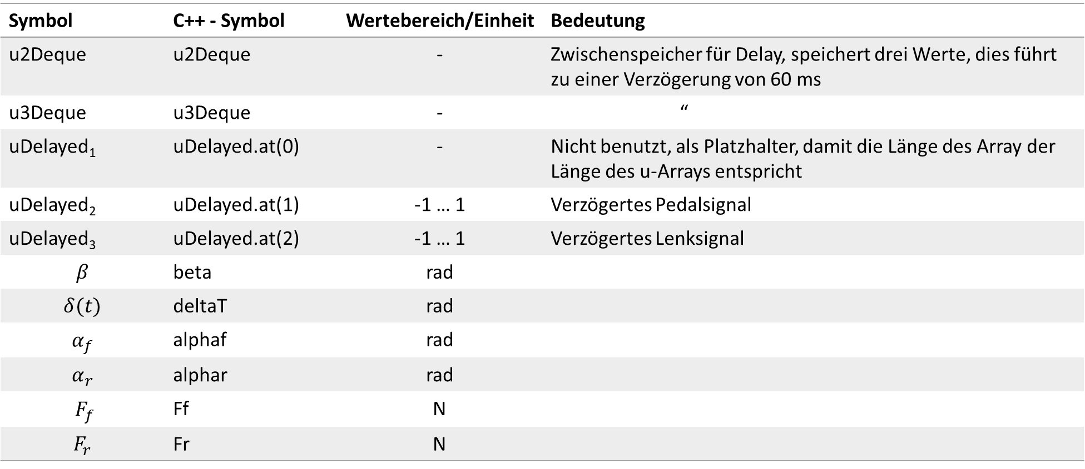
Aufgabe 5.3 carsim_node
Zusätzliche Parameter im carsim_node.cpp und carplant.h:
Symbol | C++ - Symbol | Wertebereich/Einheit | Bedeutung
u2Deque | u2Deque | - | Zwischenspeicher für Delay, speichert drei Werte, dies führt zu einer Verzögerung von 60 ms
u3Deque | u3Deque | - | “
uDelayed₁ | uDelayed.at(0) | - | Nicht benutzt, als Platzhalter, damit die Länge des Array der Länge des u-Arrays entspricht
uDelayed₂ | uDelayed.at(1) | -1 … 1 | Verzögertes Pedalsignal
uDelayed₃ | uDelayed.at(2) | -1 … 1 | Verzögertes Lenksignal
$$β$$ | beta | rad
$$δ(t)$$ | deltaT | rad
$$α_{f}$$ | alphaf | rad
$$α_{r}$$ | alphar | rad
$F_{f}$ | Ff | N
$$F_{r}$$ | Fr | N

Slide 5
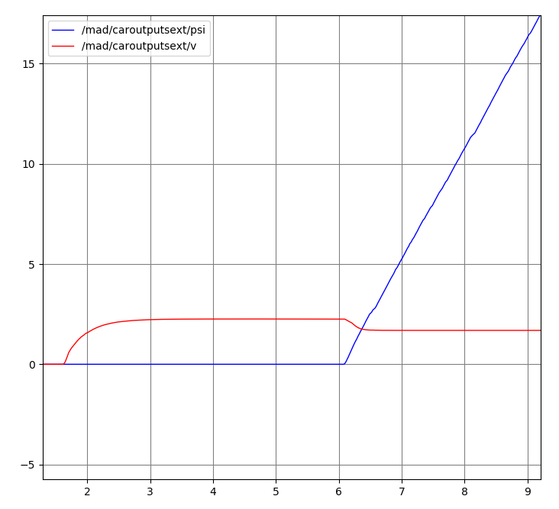


5.3 Sprungantworten
psi/rad | v/$\frac{m}{s}$
Sprungantworten der Strecke
Ausgangssituation: Pedals = 0; $δ_{ }$= 0
Nach etwa einer Sekunde wird ein Sprung mit Betrag 1 auf Pedals gegeben
Bei ca. Sekunde 6 wird das Lenkwinkelsignal 1 aufgeschaltet
Todo: schönere beschreibung
t/s
Abb.5.3.1: Sprungantwort der Strecke

Slide 6
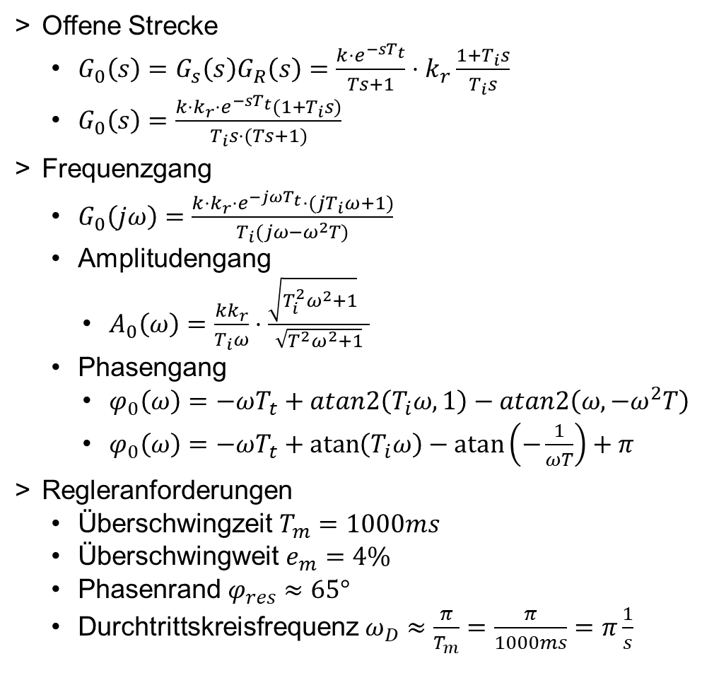
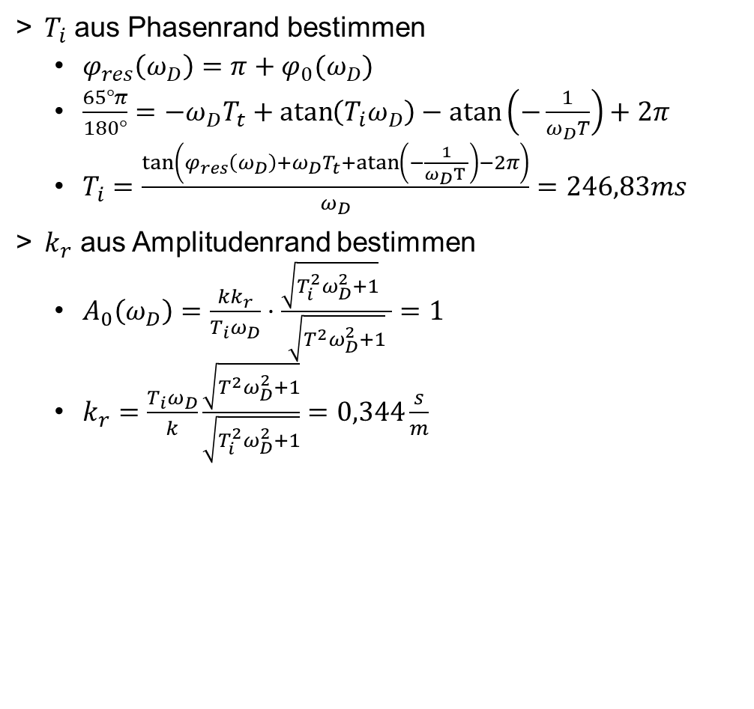
6.1 Reglerentwurf – Bestimmung von $T_{i}$ und $k_{r}$
Offene Strecke
$G_{0}\left(s\right)=G_{s}\left(s\right)G_{R}\left(s\right)=\frac{k⋅e^{−sT_{t}}}{Ts+1}⋅k_{r}\frac{1+T_{i}s}{T_{i}s}$
$G_{0}\left(s\right)=\frac{k⋅k_{r}⋅e^{−sT_{t}}(1+T_{i}s)}{T_{i}s⋅(Ts+1)}$
Frequenzgang
$G_{0}\left(jω\right)=\frac{k⋅k_{r}⋅e^{−jωT_{t}}⋅(jT_{i}ω+1)}{T_{i}(jω−ω^{2}T)}$
Amplitudengang
$A_{0}\left(ω\right)=\frac{{kk}_{r}}{T_{i}ω}⋅\frac{\sqrt{T_{i}^{2}ω^{2}+1} }{\sqrt{T^{2}ω^{2}+1}}$
Phasengang
$φ_{0}\left(ω\right)=−ωT_{t}+atan2\left(T_{i}ω,1\right)−atan2\left(ω,−ω^{2}T\right)$
$φ_{0}\left(ω\right)=−ωT_{t}+\operatorname{atan}\left(T_{i}ω\right)−\operatorname{atan}\left(−\frac{1}{ωT}\right)+π$
Regleranforderungen
Überschwingzeit $T_{m}=1000ms$
Überschwingweit $e_{m}=4\%$
Phasenrand $φ_{res}≈65°$
Durchtrittskreisfrequenz $ω_{D}≈\frac{π}{T_{m}}=\frac{π}{1000ms}=π\frac{1}{s}$
$T_{i}$ aus Phasenrand bestimmen
$φ_{res}\left(ω_{D}\right)={π+φ}_{0}(ω_{D})$
$\frac{65°π}{180°}=−ω_{D}T_{t}+\operatorname{atan}\left(T_{i}ω_{D}\right)−\operatorname{atan}\left(−\frac{1}{ω_{D}T}\right)+2π$
$T_{i}=\frac{\tan\left(φ_{res}\left(ω_{D}\right)+ω_{D}T_{t}+\operatorname{atan}\left(−\frac{1}{ω_{D}T }\right)−2π\right)}{ω_{D}}=246,83ms$
$k_{r}$ aus Amplitudenrand bestimmen
$A_{0}\left(ω_{D}\right)=\frac{{kk}_{r}}{T_{i}ω_{D}}⋅\frac{\sqrt{T_{i}^{2}ω_{D}^{2}+1} }{\sqrt{T^{2}ω_{D}^{2}+1}}=1$
$k_{r}=\frac{T_{i}ω_{D}}{k}\frac{\sqrt{T^{2}ω_{D}^{2}+1}}{\sqrt{T_{i}^{2}ω_{D}^{2}+1}}=0,344\frac{s}{m}$

Slide 7

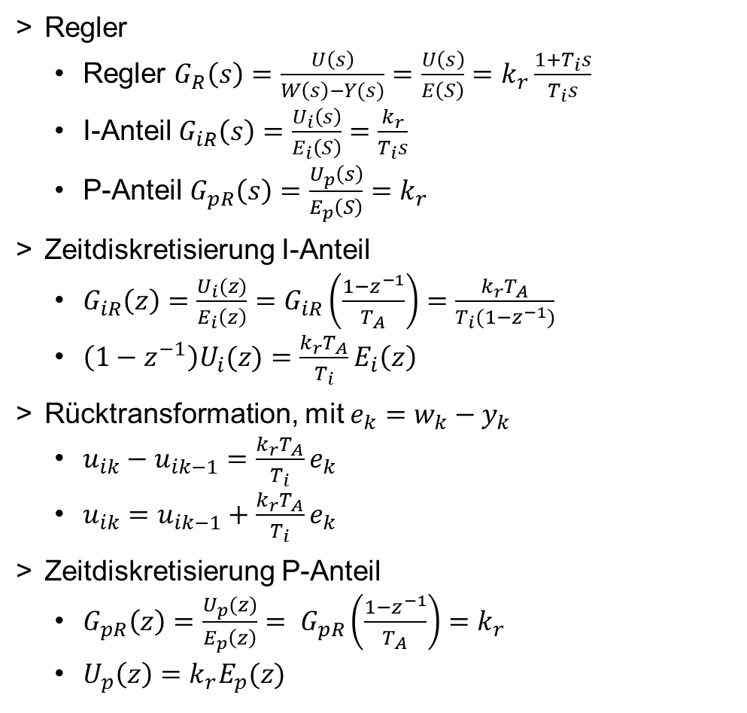
6.1 Reglerentwurf - Zeitdiskretisierung
Regler
Regler $G_{R}\left(s\right)=\frac{U\left(s\right)}{W\left(s\right)−Y(s)}=\frac{U\left(s\right)}{E\left(S\right)}=k_{r}\frac{1+T_{i}s}{T_{i}s}$
I-Anteil $G_{iR}\left(s\right)=\frac{U_{i}\left(s\right)}{E_{i}\left(S\right)}=\frac{k_{r}}{T_{i}s}$
P-Anteil $G_{pR}\left(s\right)=\frac{U_{p}\left(s\right)}{E_{p}\left(S\right)}=k_{r}$
Zeitdiskretisierung I-Anteil
$G_{iR}\left(z\right)=\frac{U_{i}(z)}{E_{i}\left(z\right)}=G_{iR}\left(\frac{1−z^{−1}}{T_{A}}\right)=\frac{k_{r}T_{A}}{T_{i}(1−z^{−1})}$
$\left(1−z^{−1}\right)U_{i}(z)=\frac{k_{r}T_{A}}{T_{i}}E_{i}\left(z\right)$
Rücktransformation, mit $e_{k}=w_{k}−y_{k}$
$u_{ik}−u_{ik−1}=\frac{k_{r}T_{A}}{T_{i}}e_{k}$
$u_{ik}=u_{ik−1}+\frac{k_{r}T_{A}}{T_{i}}e_{k}$
Zeitdiskretisierung P-Anteil
$G_{pR}\left(z\right)=\frac{U_{p}(z)}{E_{p}\left(z\right)}= G_{pR}\left(\frac{1−z^{−1}}{T_{A}}\right)=k_{r}$
$U_{p}\left(z\right)=k_{r}E_{p}(z)$
Rücktransformation
$u_{pk}=k_{r}e_{k}$

Slide 8
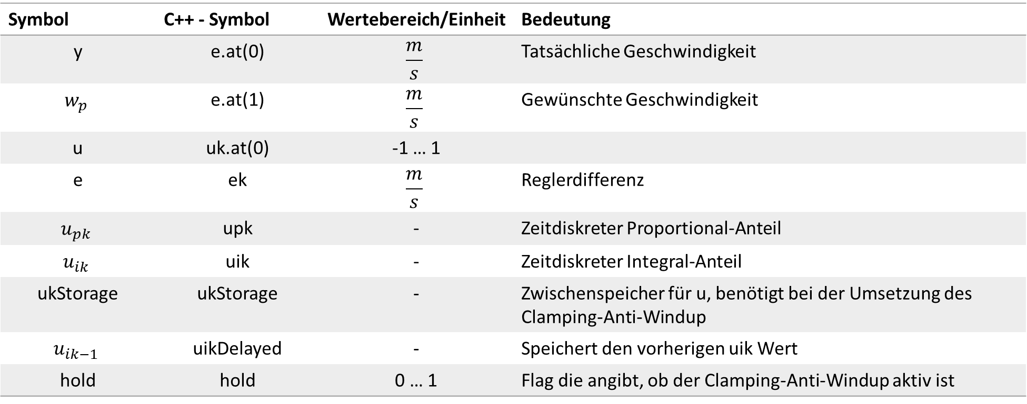
Aufgabe 6.3
Zusätzliche Parameter im speedcontroller.h und carctrl_node.cpp:
Symbol | C++ - Symbol | Wertebereich/Einheit | Bedeutung
y | e.at(0) | $$\frac{m}{s}$$ | Tatsächliche Geschwindigkeit
$$w_{p}$$ | e.at(1) | $$\frac{m}{s}$$ | Gewünschte Geschwindigkeit
u | uk.at(0) | -1 … 1
e | ek | $$\frac{m}{s}$$ | Reglerdifferenz
$$u_{pk}$$ | upk | - | Zeitdiskreter Proportional-Anteil
$$u_{ik}$$ | uik | - | Zeitdiskreter Integral-Anteil
ukStorage | ukStorage | - | Zwischenspeicher für u, benötigt bei der Umsetzung des Clamping-Anti-Windup
$$u_{ik−1}$$ | uikDelayed | - | Speichert den vorherigen uik Wert
hold | hold | 0 … 1 | Flag die angibt, ob der Clamping-Anti-Windup aktiv ist

Slide 9
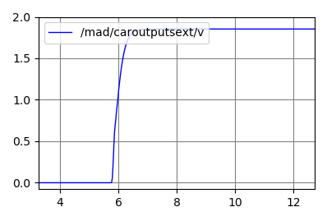
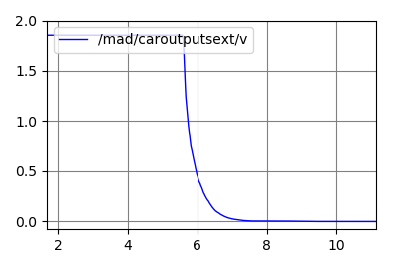


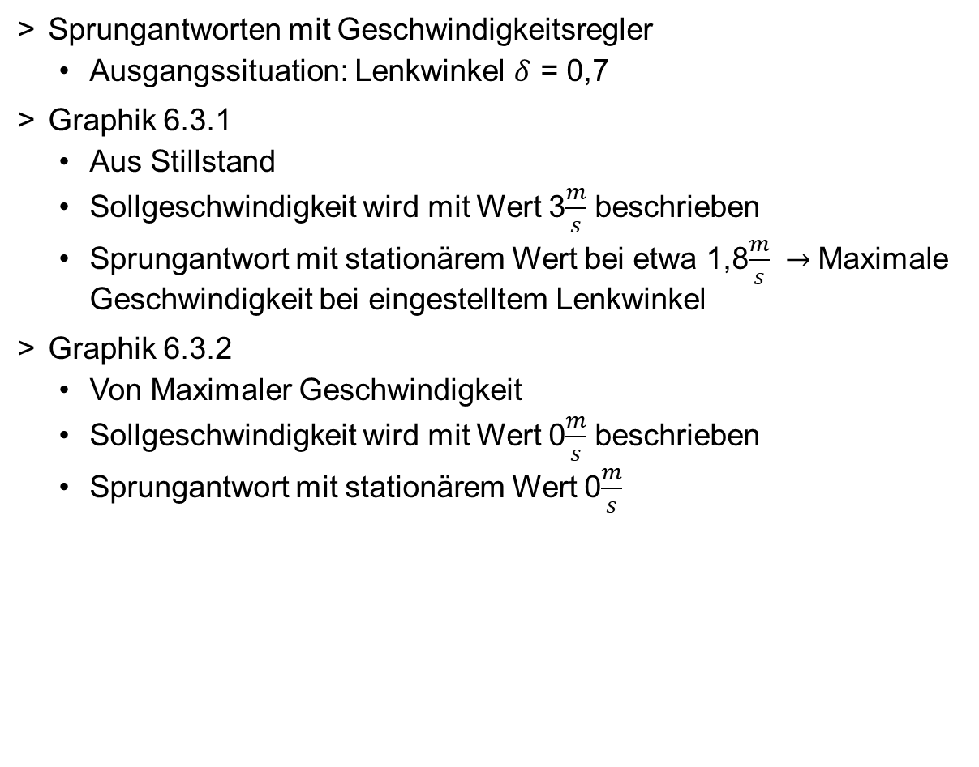
6.3 Sprungantworten
v/$\frac{m}{s}$
Sprungantworten mit Geschwindigkeitsregler
Ausgangssituation: Lenkwinkel $δ$ = 0,7
Graphik 6.3.1
Aus Stillstand
Sollgeschwindigkeit wird mit Wert 3$\frac{m}{s}$ beschrieben
Sprungantwort mit stationärem Wert bei etwa 1,8$\frac{m}{s} →$Maximale Geschwindigkeit bei eingestelltem Lenkwinkel
Graphik 6.3.2
Von Maximaler Geschwindigkeit
Sollgeschwindigkeit wird mit Wert 0$\frac{m}{s}$ beschrieben
Sprungantwort mit stationärem Wert 0$\frac{m}{s}$
t/s
Abb.6.3.1: Sprungantwort Geschwindigkeitsregler 1
v/$\frac{m}{s}$
t/s
Abb.6.3.2: Sprungantwort Geschwindigkeitsregler 2

Slide 10

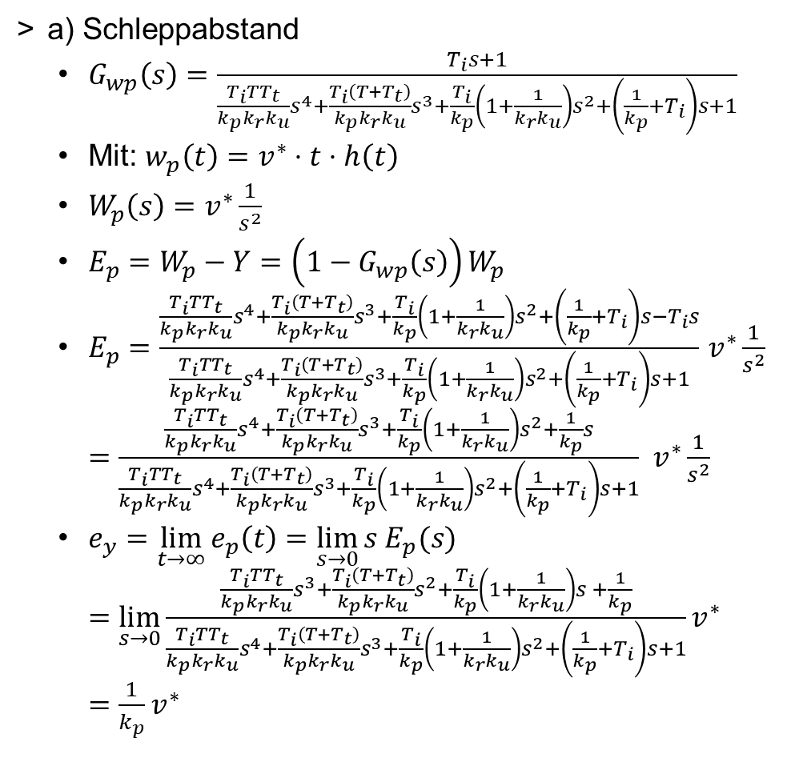
7.1 Longitudinalpositionsregelung
a) Schleppabstand
$G_{wp}\left(s\right)=\frac{T_{i}s+1}{\frac{T_{i}TT_{t}}{k_{p}k_{r}k_{u}}s^{4}+\frac{T_{i}\left(T+T_{t}\right)}{k_{p}k_{r}k_{u}}s^{3}+\frac{T_{i}}{k_{p}}\left(1+\frac{1}{k_{r}k_{u}}\right)s^{2}+\left(\frac{1}{k_{p}}+T_{i}\right)s+1}$
Mit: $w_{p}^{ }\left(t\right)=v^{∗}⋅t⋅h\left(t\right)$
$W_{p}^{ }\left(s\right)=v^{∗}\frac{1}{s^{2}}$
$E_{p}=W_{p}^{ }−Y=\left(1−G_{wp}\left(s\right)\right)W_{p}^{ }$
$E_{p}=\frac{\frac{T_{i}TT_{t}}{k_{p}k_{r}k_{u}}s^{4}+\frac{T_{i}\left(T+T_{t}\right)}{k_{p}k_{r}k_{u}}s^{3}+\frac{T_{i}}{k_{p}}\left(1+\frac{1}{k_{r}k_{u}}\right)s^{2}+\left(\frac{1}{k_{p}}+T_{i}\right)s{−T}_{i}s}{\frac{T_{i}TT_{t}}{k_{p}k_{r}k_{u}}s^{4}+\frac{T_{i}\left(T+T_{t}\right)}{k_{p}k_{r}k_{u}}s^{3}+\frac{T_{i}}{k_{p}}\left(1+\frac{1}{k_{r}k_{u}}\right)s^{2}+\left(\frac{1}{k_{p}}+T_{i}\right)s+1}$ $v^{∗}\frac{1}{s^{2}}$
$=\frac{\frac{T_{i}TT_{t}}{k_{p}k_{r}k_{u}}s^{4}+\frac{T_{i}\left(T+T_{t}\right)}{k_{p}k_{r}k_{u}}s^{3}+\frac{T_{i}}{k_{p}}\left(1+\frac{1}{k_{r}k_{u}}\right)s^{2}+\frac{1}{k_{p}}s}{\frac{T_{i}TT_{t}}{k_{p}k_{r}k_{u}}s^{4}+\frac{T_{i}\left(T+T_{t}\right)}{k_{p}k_{r}k_{u}}s^{3}+\frac{T_{i}}{k_{p}}\left(1+\frac{1}{k_{r}k_{u}}\right)s^{2}+\left(\frac{1}{k_{p}}+T_{i}\right)s+1} v^{∗}\frac{1}{s^{2}}$
$e_{y}=\lim_{t→∞}{e_{p}\left(t\right)}=\lim_{s→0}{s E_{p}(s)}$
$=\lim_{s→0}{\frac{\frac{T_{i}TT_{t}}{k_{p}k_{r}k_{u}}s^{3}+\frac{T_{i}\left(T+T_{t}\right)}{k_{p}k_{r}k_{u}}s^{2}+\frac{T_{i}}{k_{p}}\left(1+\frac{1}{k_{r}k_{u}}\right)s^{ }+\frac{1}{k_{p}}}{\frac{T_{i}TT_{t}}{k_{p}k_{r}k_{u}}s^{4}+\frac{T_{i}\left(T+T_{t}\right)}{k_{p}k_{r}k_{u}}s^{3}+\frac{T_{i}}{k_{p}}\left(1+\frac{1}{k_{r}k_{u}}\right)s^{2}+\left(\frac{1}{k_{p}}+T_{i}\right)s+1}v^{∗} }$
$=\frac{1}{k_{p}}v^{∗}$
b) Schleppabstand bei Sollgeschwindigkeit 0,1 m/s
$e_{y}=\frac{1}{k_{p}}v^{∗ }→k_{p}=\frac{1}{e_{y}}v^{∗}=\frac{1}{10⋅{10}^{−2}m}0,1\frac{m}{s}=1\frac{1}{s}$

Slide 11
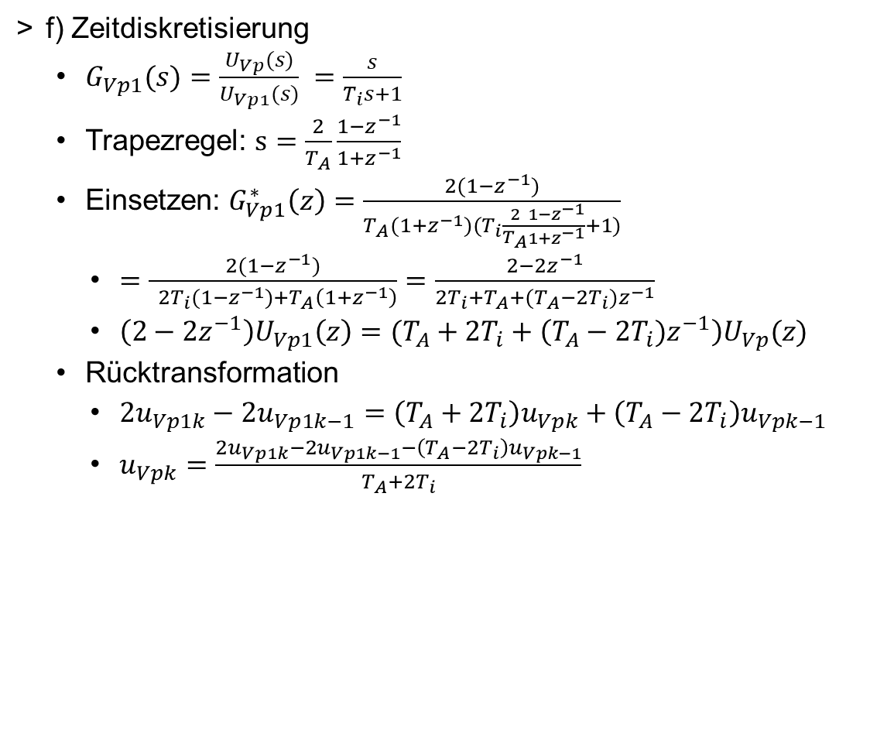
7.1 Longitudinalpositionsregelung
f) Zeitdiskretisierung
$G_{Vp1}(s)=\frac{U_{Vp}(s)}{U_{Vp1}(s)} =\frac{s}{T_{i}s+1}$
Trapezregel: $s=\frac{2}{T_{A}}\frac{1−z^{−1}}{1+z^{−1}}$
Einsetzen: $G_{Vp1}^{∗}\left(z\right)=\frac{2(1−z^{−1})}{T_{A}(1+z^{−1})(T_{i}\frac{2}{T_{A}}\frac{1−z^{−1}}{1+z^{−1}}+1)}$
$=\frac{2(1−z^{−1})}{ {2T}_{i}(1−z^{−1})+T_{A}\left(1+z^{−1}\right)}=\frac{2−2z^{−1}}{2T_{i}+T_{A}+(T_{A}−2{T_{i})z}^{−1}}$
$\left(2−2z^{−1}\right)U_{Vp1}\left(z\right)=(T_{A}+2T_{i}+\left(T_{A}−2{T_{i})z}^{−1}\right)U_{Vp}(z)$
Rücktransformation
$2u_{Vp1k}−2u_{Vp1k−1}=\left(T_{A}+2T_{i}\right)u_{Vpk}+\left(T_{A}−2T_{i}\right)u_{Vpk−1}$
$u_{Vpk}=\frac{2u_{Vp1k}−2u_{Vp1k−1}−\left(T_{A}−2T_{i}\right)u_{Vpk−1}}{T_{A}+2T_{i}}$

Slide 12
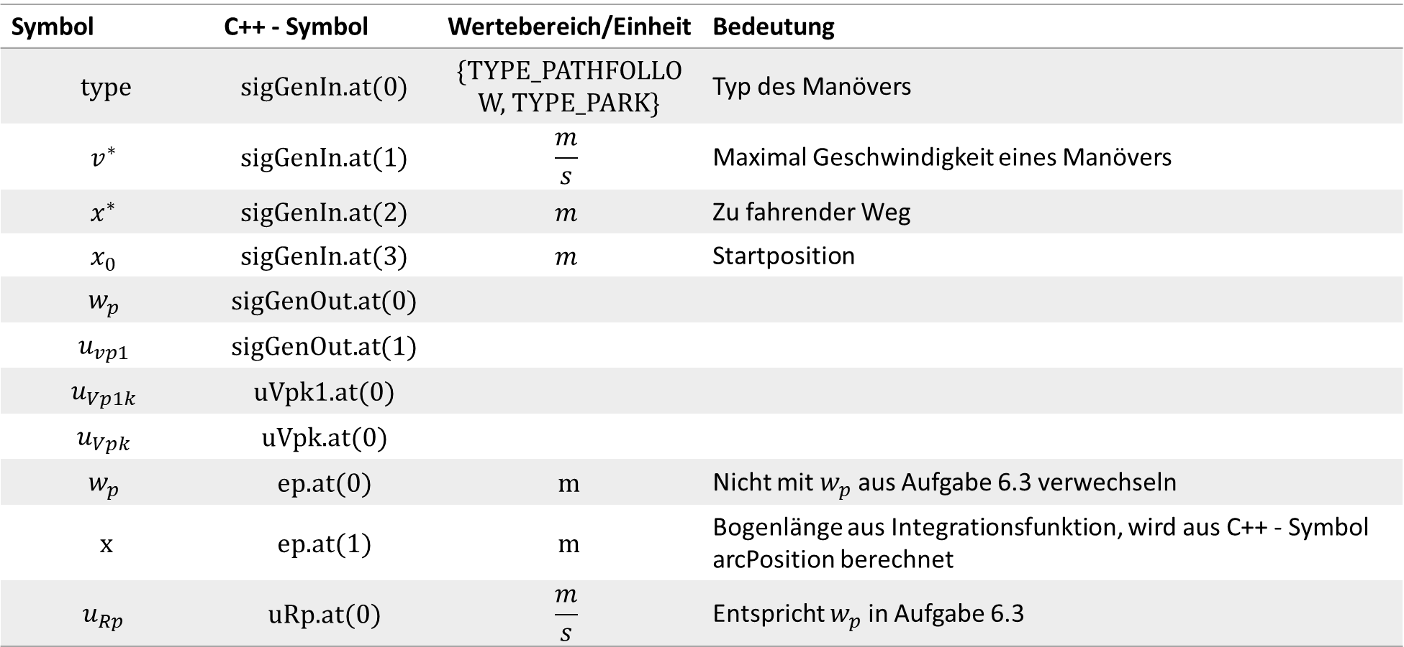
7.3 Longitudinalpositionsregelung
Zusätzliche Parameter im positioncontroller.h und carctrl_node.cpp:
Symbol | C++ - Symbol | Wertebereich/Einheit | Bedeutung
type | sigGenIn.at(0) | {TYPE_PATHFOLLOW, TYPE_PARK} | Typ des Manövers
$$v^{∗}$$ | sigGenIn.at(1) | $$\frac{m}{s}$$ | Maximal Geschwindigkeit eines Manövers
$$x^{∗}$$ | sigGenIn.at(2) | $$m$$ | Zu fahrender Weg
$$x_{0}$$ | sigGenIn.at(3) | $$m$$ | Startposition
$$w_{p}$$ | sigGenOut.at(0)
$$u_{vp1}$$ | sigGenOut.at(1)
$$u_{Vp1k}$$ | uVpk1.at(0)
$$u_{Vpk}$$ | uVpk.at(0)
$$w_{p}$$ | ep.at(0) | m | Nicht mit $w_{p}$ aus Aufgabe 6.3 verwechseln
x | ep.at(1) | m | Bogenlänge aus Integrationsfunktion, wird aus C++ - Symbol arcPosition berechnet
$$u_{Rp}$$ | uRp.at(0) | $$\frac{m}{s}$$ | Entspricht $w_{p}$ in Aufgabe 6.3

Slide 13
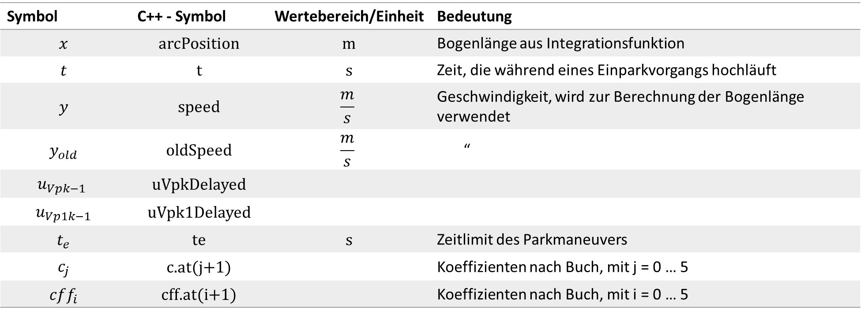
7.3 Longitudinalpositionsregelung
Zusätzliche Parameter im positioncontroller.h und carctrl_node.cpp:
Symbol | C++ - Symbol | Wertebereich/Einheit | Bedeutung
$$x$$ | arcPosition | m | Bogenlänge aus Integrationsfunktion
$$t$$ | t | s | Zeit, die während eines Einparkvorgangs hochläuft
$$y$$ | speed | $$\frac{m}{s}$$ | Geschwindigkeit, wird zur Berechnung der Bogenlänge verwendet
$$y_{old}$$ | oldSpeed | $$\frac{m}{s}$$ | “
$$u_{Vpk−1}$$ | uVpkDelayed
$$u_{Vp1k−1}$$ | uVpk1Delayed
$$t_{e}$$ | te | s | Zeitlimit des Parkmaneuvers
$$c_{j}$$ | c.at(j+1) |  | Koeffizienten nach Buch, mit j = 0 … 5
$$cff_{i}$$ | cff.at(i+1) |  | Koeffizienten nach Buch, mit i = 0 … 5

Slide 14
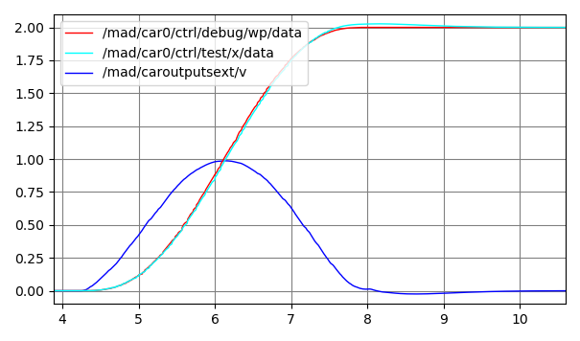
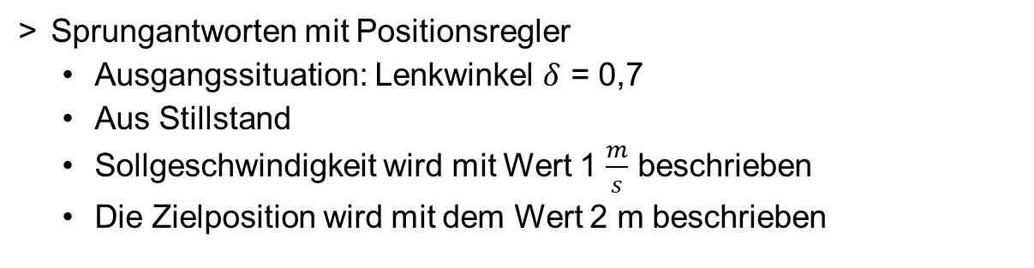

7.3 Sprungantwort
Sprungantworten mit Positionsregler
Ausgangssituation: Lenkwinkel $δ$ = 0,7
Aus Stillstand
Sollgeschwindigkeit wird mit Wert 1 $\frac{m}{s}$ beschrieben
Die Zielposition wird mit dem Wert 2 m beschrieben
wp/m | x/m | v/$\frac{m}{s}$
t/s

Slide 15
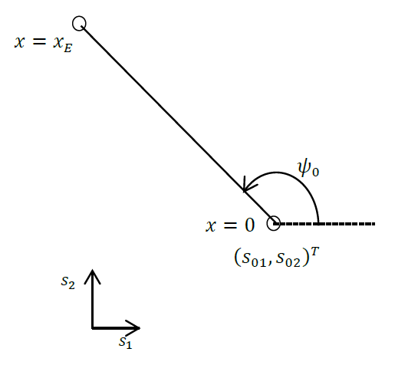

8.1 Gerade Bahnkurve
a)
$s\left(x\right)=s_{0}+\left[\begin{aligned}\begin{aligned}cos⁡(ψ_{0}) \\ \sin\left(ψ_{0}\right)\end{aligned} \\ 0\end{aligned}\right]x ; x∈[0,x_{E}]$
b)
$t\left(x\right)=\frac{ds}{dx}=$ $\left[\begin{aligned}\begin{aligned}cos⁡(ψ_{0}) \\ \sin\left(ψ_{0}\right)\end{aligned} \\ 0\end{aligned}\right]$
$\frac{d^{2}s}{dx^{2}} =\left[\begin{aligned}0 \\ 0 \\ 0\end{aligned}\right]$
$κ\left(x\right)=\left|\frac{d^{2}s}{dx^{2}}\right|=0$
$n\left(x\right)=\frac{1}{κ\left(x\right)}⋅\frac{d^{2}s}{dx^{2}}=\frac{1}{0}\left[\begin{aligned}0 \\ 0 \\ 0\end{aligned}\right]=\left[\begin{aligned}0 \\ 0 \\ 0\end{aligned}\right]$???

Slide 16
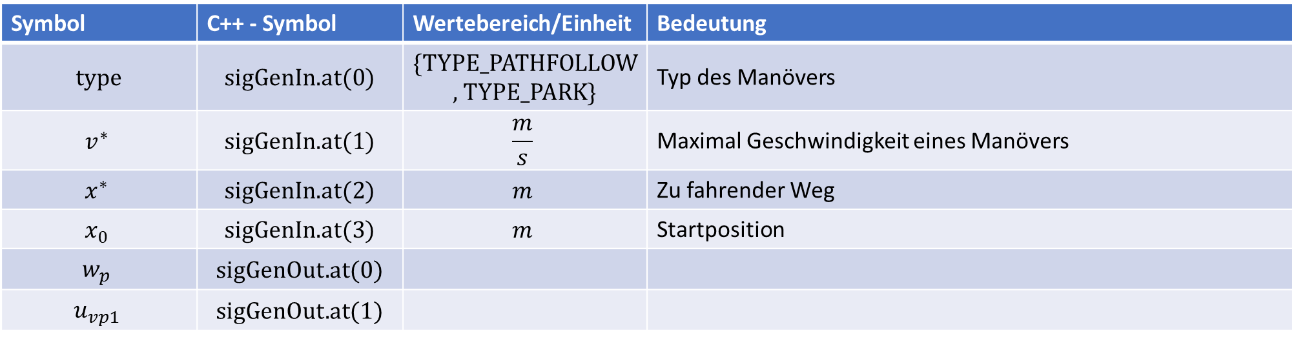
Symbol | C++ - Symbol | Wertebereich/Einheit | Bedeutung
type | sigGenIn.at(0) | {TYPE_PATHFOLLOW, TYPE_PARK} | Typ des Manövers
$$v^{∗}$$ | sigGenIn.at(1) | $$\frac{m}{s}$$ | Maximal Geschwindigkeit eines Manövers
$$x^{∗}$$ | sigGenIn.at(2) | $$m$$ | Zu fahrender Weg
$$x_{0}$$ | sigGenIn.at(3) | $$m$$ | Startposition
$$w_{p}$$ | sigGenOut.at(0)
$$u_{vp1}$$ | sigGenOut.at(1)

